Slide 1

Sean Achtatou
Siwen GUO
Université du Luxembourg
Machine Learning
pour l’analyse de Sentiment
Tout droit réservés ©
Été 2018-2019

Slide 2

1. Qu’est-ce que le Machine Learning ?

Slide 3

Machine Learning
Machine Learning :
- Intelligence Artificielle
- Utilisé pour la prédiction et la classification de futures données ou d’événements
- Se base sur des données classifiés ou non classifiés pour créer des modèles
Différents types :
- Supervisé
- Non-supervisé
- Semi-supervisé
Le Machine Learning peut évoluer avec plusieurs techniques pour classifier l’information.
Support Vector Machine [SVM]

Slide 4
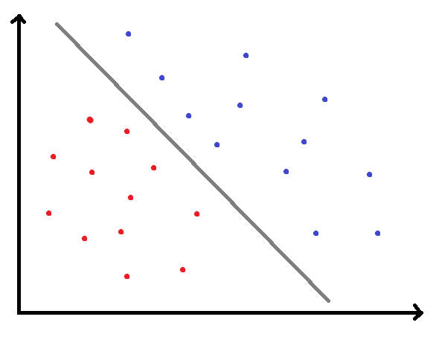
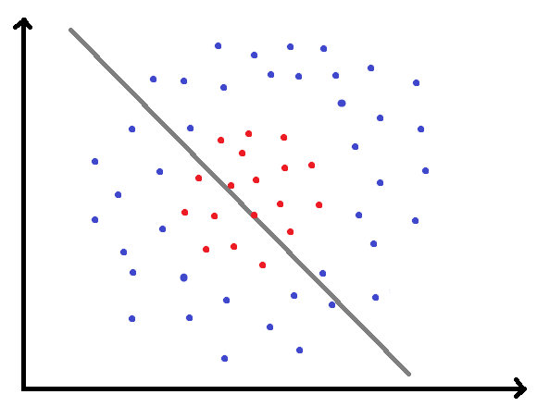
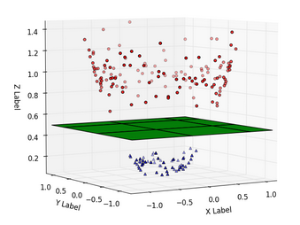

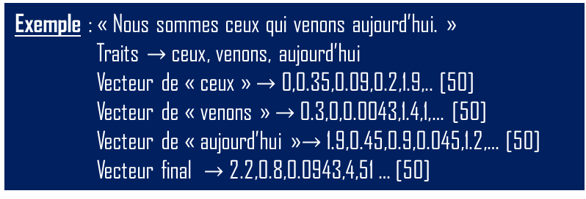
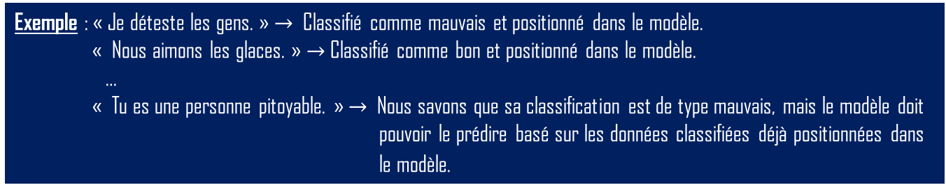
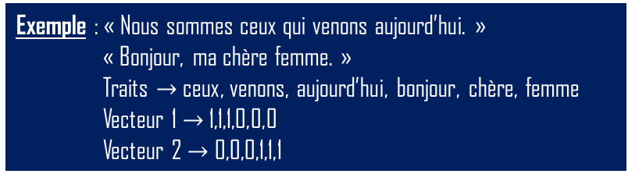
Support Vector Machine [SVM]
Principes du « Support Vector Machine » :
- Se base sur la création de modèles avec des vecteurs (données transformées)
- Utilise des données entrainées et de test pour les vecteurs (prétraitement)
Exemple : « Nous venons aujourd’hui parler de ton problème. » $→$ Vecteur(0,1,0,1,1,0,1,0,0,1,..)
« Recette : 1,34 g de beurre, 200 g de sucre, 50 g de chocolat » $→$ Vecteur(1,1,1,0,0,1,0,1,0,0,1,1,0,0,..)
- Positionne les données entrainées dans un modèle
- Prédit la classification de futures données grâce au modèle.
Exemple : « Je déteste les gens. » $→$ Classifié comme mauvais et positionné dans le modèle.
« Nous aimons les glaces. » $→$ Classifié comme bon et positionné dans le modèle.
…
« Tu es une personne pitoyable. » $→$ Nous savons que sa classification est de type mauvais, mais le modèle doit
pouvoir le prédire basé sur les données classifiées déjà positionnées dans
le modèle.
Diffèrent types de modèles :
- Linéaire
- Kernel
Exemple : « Recette : 1,34 g de beurre, 200 g de sucre, 50 g de chocolat »
Normalisation : 0.00134 ,0.2 ,0.050
Exemple : « Nous sommes ceux qui venons aujourd’hui. »
« Bonjour, ma chère femme. »
Traits $→$ ceux, venons, aujourd’hui, bonjour, chère, femme
Vecteur 1 $→$ 1,1,1,0,0,0
Vecteur 2 $→$ 0,0,0,1,1,1
Exemple : « Nous sommes ceux qui venons aujourd’hui. »
Traits $→$ ceux, venons, aujourd’hui
Vecteur de « ceux » $→$ 0,0.35,0.09,0.2,1.9,.. [50]
Vecteur de « venons » $→$ 0.3,0,0.0043,1.4,1,… [50]
Vecteur de « aujourd’hui »$→$ 1.9,0.45,0.9,0.045,1.2,… [50]
Vecteur final $→$ 2.2,0.8,0.0943,4,51 … [50]
Le prétraitement des données :
- Normaliser les données
- Créer les traits
- Créer les vecteurs basés sur les traits
- Librairie : « Glove »

Slide 5

3. Implementation d’un Machine Learning utilisant le
« Support Vector Machine »

Slide 6

Machine Learning [sans Glove]
Machine Learning [avec Glove]
1. Prétraitement des données
1. Sélection des messages ayant une possible activité terroriste
- Création des traits pour tout les messages
- Sélection des messages basés sur des mots spécifiques liés au terrorisme
- Création des vecteurs pour les messages, basés sur l’ensemble des traits
2. Prétraitement des données
- Création d’un fichier contenant tout les vecteurs et leur sentiment spécifiques
- Création des traits pour chaque message individuellement
- Création des vecteurs pour chaque message, basés sur ses propres traits, en utilisant
la librairie de Glove
2. Création d’un modèle linéaire et d’un modèle kernel
- Création d’un fichier contenant tout les vecteurs et leur sentiment spécifiques
- Modèle linéaire prenant comme paramètre C = 3, et modèle kernel C = 5
- Création d’un ensemble de données d’entrainement et de test
3. Création d’un modèle linéaire et d’un modèle kernel
- Positionnement des données d’entrainement dans chaque modèle
- Modèle linéaire prenant comme paramètre C = 5, et modèle kernel C = 3
- Création d’un ensemble de données d’entrainement et de test
3. Précision et tableau de prédiction des modèles
- Positionnement des données d’entrainement dans chaque modèle
Utilisation des données de test (vecteurs, sentiment) pour calculer la précision et
également les données de test (vecteurs) pour le pouvoir de prédiction des modèles.
4. Précision et tableau de prédiction des modèles
Utilisation des données de test (vecteurs, sentiment) pour calculer la précision et
également les données de test (vecteurs) pour le pouvoir de prédiction des modèles.
4. Résultats
Prédiction/Sentiment | Positif | Négatif
Correcte | 0.92 | 0.89
Incorrecte | 0.08 | 0.11
Modèle linéaire :
Précision : 82 %
5. Résultats
Prédiction/Sentiment | Positif | Négatif
Correcte | 0.88 | 0.72
Incorrecte | 0.12 | 0.28
Modèle linéaire :
Précision : 60 %
Prédiction/Sentiment | Positif | Négatif
Correcte | 0.96 | 0.98
Incorrecte | 0.04 | 0.02
Prédiction/Sentiment | Positif | Négatif
Correcte | 0.92 | 0.95
Incorrecte | 0.08 | 0.05
Modèle kernel :
Précision : 86 %
Modèle kernel :
Précision : 64 %

Slide 7

Conclusion

